Slide 1
El presente de Machine Learning
Ing. Rodrigo Garcia

Slide 2

Olvida el Big Data - Piensa en Machine Learning

Slide 3
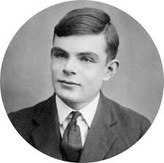
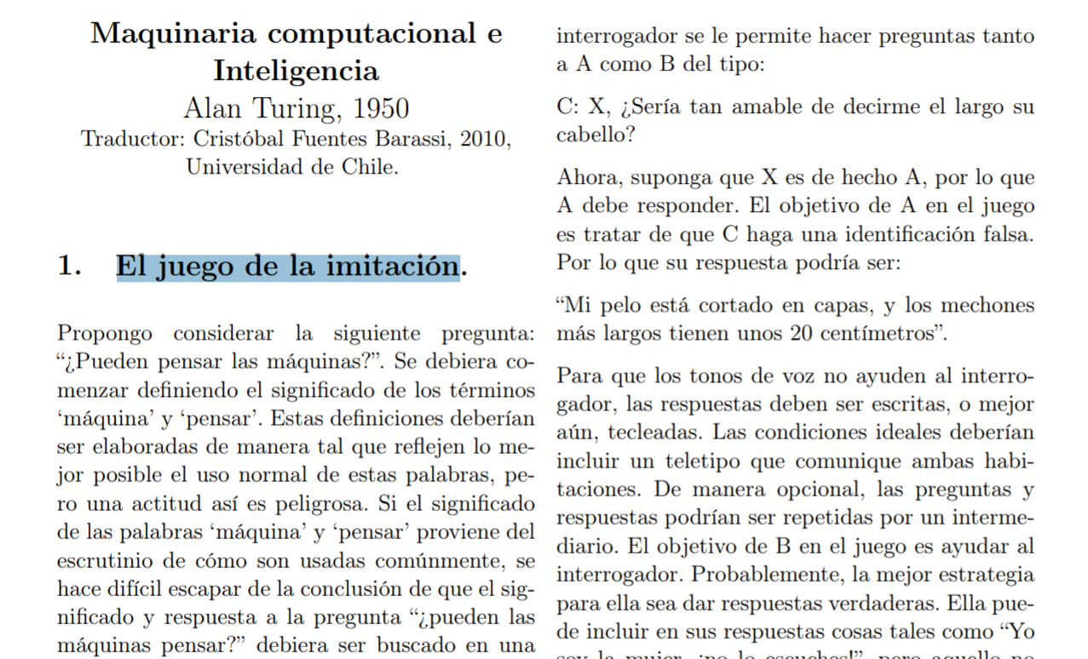
Alan Turing (1912-1954)
Genio informático
Padre de la computación
“Una computadora puede ser llamada "inteligente" si logra engañar a una persona haciéndole creer que es un humano”
Alan Turing

Slide 4
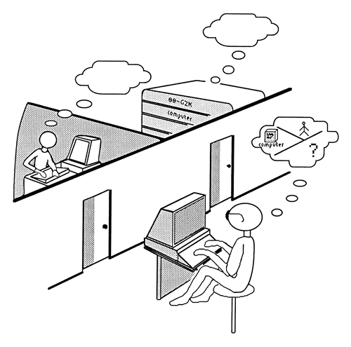
Test de Turing

Slide 5
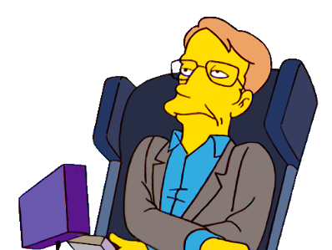
Singularidad tecnológica
IA capas de auto-mejorarse
“El desarrollo de la inteligencia artificial completa podría significar el fin de la raza humana.”
Stephen Hawking

Slide 6
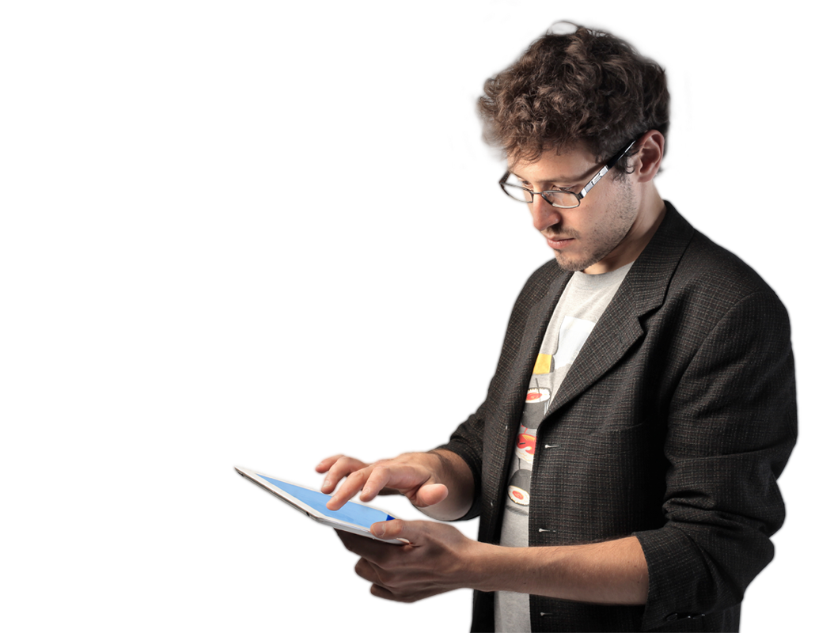
Nuestra capacidad de aprender y mejorar a través de la experiencia es parte de ser humano.

Slide 7
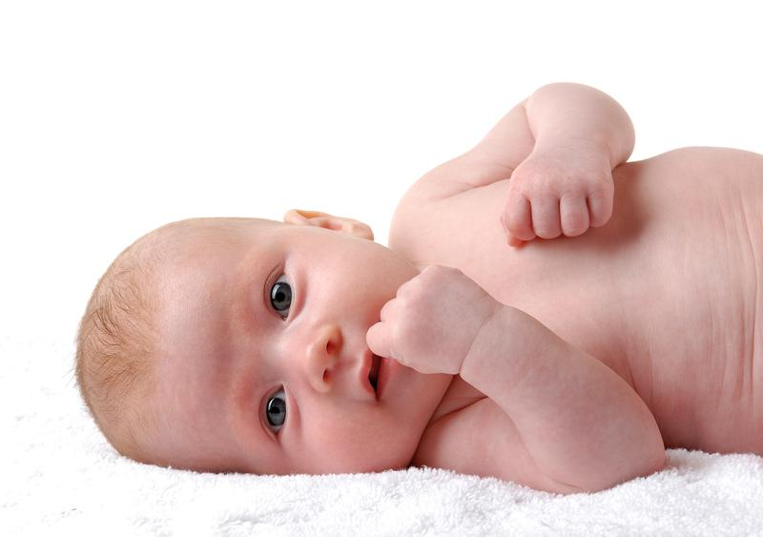
Cuando nacemos casi no sabemos nada y no podemos hacer nada por nosotros mismos.

Slide 8
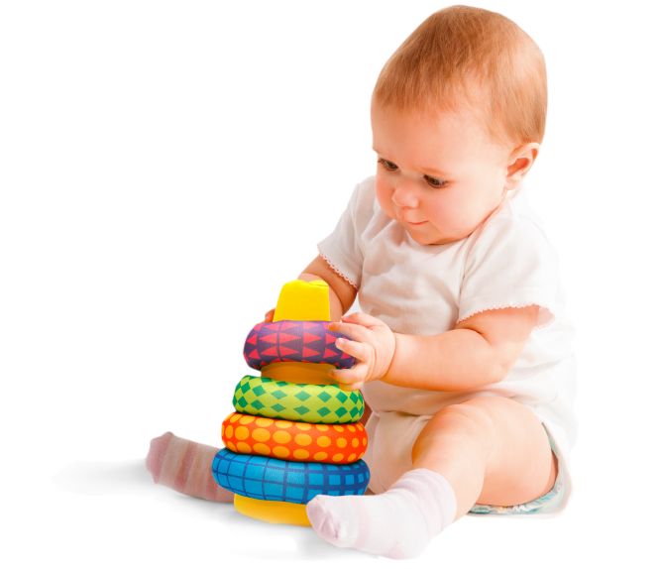
Pronto aprendemos y nos volvemos mas capaces.

Slide 9
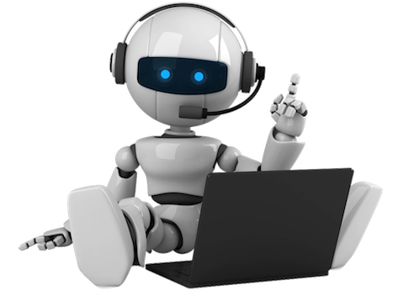
Las maquinas pueden hacer lo mismo?

Slide 10
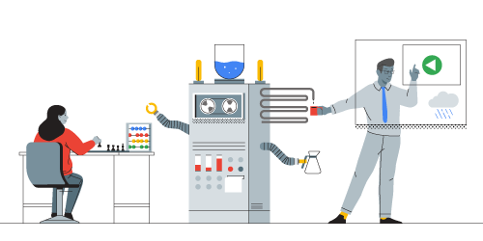
Machine Learning puede usar las estadísticas y las ciencias computaciones para que aprendan ciertas tareas sin ser programadas para hacer eso, de la misma manera que tu cerebro para aprender de la experiencia.

Slide 11
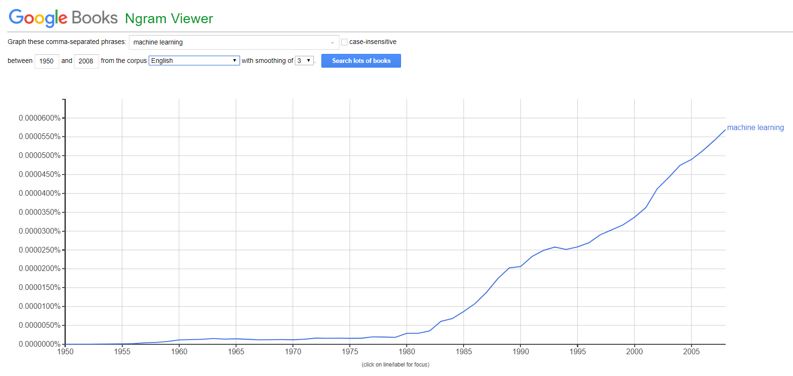





1998
1997
1994
1976
1975

Slide 12
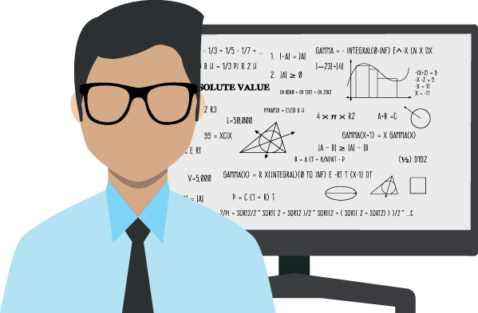
Científico de datos
En el 2016 ocupó el primer lugar entre los mejores trabajos de América.
Habilidades
Estadística
Matemática
Programación
Facilidad de Comunicación

Slide 13



Un científico de datos gana en promedio un salario base de 115.000 USD.
En pesos colombianos 345,000,000 que equivalen mensualmente a 28,750,000 pesos
190,000 USD
570,000,000 Pesos
47,500,000 Pesos
145,000 USD
435,000,000 Pesos
36,250,000 Pesos

